Slide 1
Bài 171
ÔN TẬP CUỐI NĂM
(TIẾP THEO)
(Sách giáo khoa Toán 4 - Tập hai - Trang 99)

Slide 2
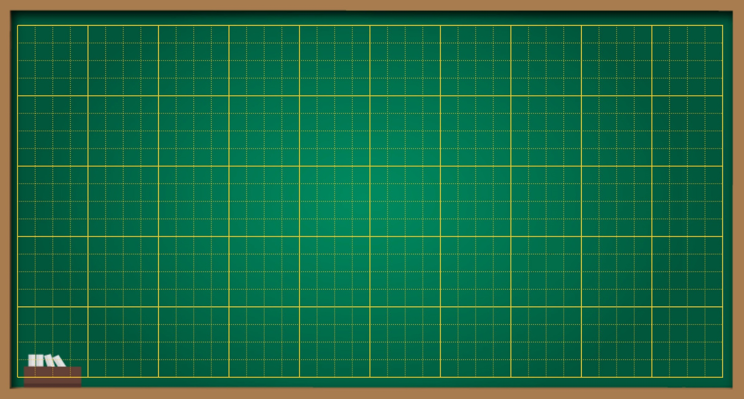
Thứ … ngày … tháng … năm ….
Bài 171
Ôn tập cuối năm (tiếp theo)

Slide 3
KHỞI ĐỘNG

Slide 4
YÊU CẦU CẦN ĐẠT:
So sánh và sắp xếp được các phân số.
Thực hiện phép cộng, trừ, nhân, chia phân số thành thạo.
Đọc và khai thác được biểu đồ cột cho trước.
Tổng hợp được các tính chất của hình chữ nhật, hình vuông, hình bình hành, hình thoi.
Vận dụng giải bài toán hình học liên quan thực tiễn.

Slide 5
THỰC HÀNH
LUYỆN TẬP

Slide 6
Hoạt động nhóm đôi

Slide 7
Các phân số được sắp xếp theo thứ tự từ lớn đến bé là:
$\frac{19}{18}$ ; $\frac{5}{6}; \frac{2}{3}; \frac{1}{2}$

Slide 8
2. Tính

Slide 9
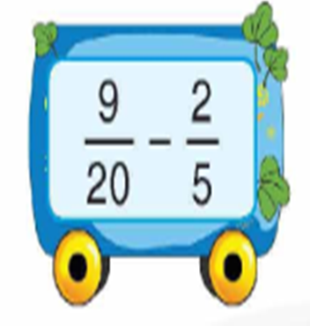
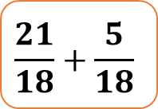
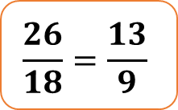
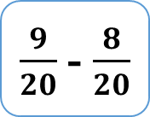
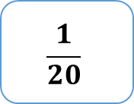
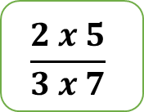
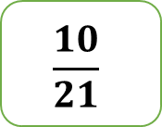
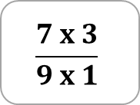
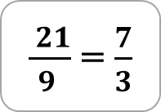
2. Tính
=
=
=
=
=
=
=
=

Slide 10
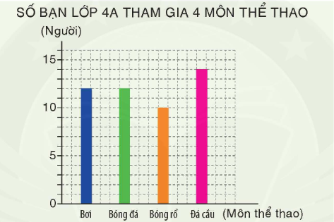
3. Cho biểu đồ thống kê số bạn lớp 4A tham gia 4 môn thể thao.
a, Có bao nhiêu bạn tham gia môn bóng đá?
12 bạn
b, Số bạn tham gia bơi nhiều hơn số bạn tham gia bóng rổ là bao nhiêu?
2 bạn
c, Trung bình mỗi môn thể thao có bao nhiêu bạn tham gia?
12 bạn

Slide 11
4. Mỗi loại hình ở dòng thứ nhất có tính chất nào nêu ở dòng thứ hai dưới đây?
(HS làm vào VTH)
Hình chữ nhật
Hình vuông
Hình bình hành
Hình thoi
Có 4 góc vuông
Các cặp cạnh đối diện, song song và bằng nhau
Có 4 cạnh bằng nhau

Slide 12
Vận dụng

Slide 13
5. Một vườn hoa hình chữ nhật có chiều dài là 16m, chiều rộng bằng $\frac{3}{4}$chiều dài.
a, Hãy tính chu vi của vườn hoa.
b, Hãy tính diện tích của vườn hoa.
(Bài này dữ liệu sgk chưa phù hợp, nên tôi thay đổi thành $\frac{3}{4} −$có thể thay đổi dữ liệu nhé)
Bài giải
Chiều rộng của vườn hoa là:
16 x $\frac{3}{4}$ = 12
Chu vi vườn hoa là:
(16 + 12) x 2 = 56 (m)
Diện tích vườn hoa là:
16 x $12$= 192 (m²)
Đáp số: a. 56 m
b. 192 m²

Slide 14
Xin chân thành cám ơn ☺

